Slide 1
Gráf alapfogalmak,
szélességi
és mélységi keresés,
Dijkstra algoritmus
gyakorlat

Slide 2
Mirő lesz szó?
Tiszta kóddal
&&
patternekkel
az igazán jó kódért
Gráfreprezentáció elkészítése Javaban
Szélességi, mélységi és Dijkstra algoritmusok megvalósítása Javaban

Slide 3
Mitől is jó egy kód?
Mi az hogy “jósági tényező”?
Számos metrika van a kód “jóságának” mérésére, melyek rengeteg tapasztalattal alakultak ki és sok paraméterrel dolgoznak (==nem a legegszerűbb módja a kód jóságának megfogására)
Fejlesztői szemmel, dióhéjban :
A kód akkor jó, ha olyan mint egy mese, amit csak olvasni kell.

Slide 4
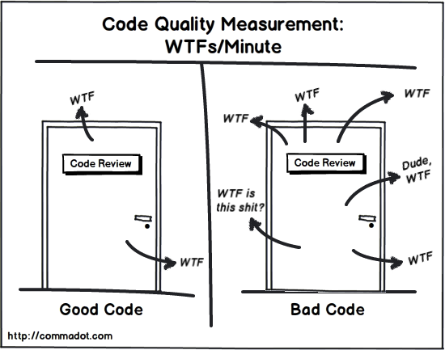
A kód jóságának mértékegysége a WTFs/min.

Slide 5
Miért hasznos jó kódot írni?
karbantartható
nem túlbonyolított
könnyen továbbfejleszthető
egységei újrafelhasználhatóak
jól olvasható
a rossz kód, hosszú távon a teljes projekt bukását okozhatja

Slide 6
Hogyan lehet jó kódot írni ?
ezt is tanulni kell!
él a köztudatban számos irányelv, melyet érdemes nekünk is követnünk:
Coding Principles (ld. később)
Design Patterns
szinte kötelező olvasmányok:
Robert C. Martin: Clean code (https://cleancoders.com/landing)
Joshua Bloch: Effective Java

Slide 7

Coding principles,
vagyis
kódolási etikett

Slide 8
Osztályra vonatkozó tanácsok
Függvényekre vonatkozó tanácsok
Változókra vonatkozó tanácsok
Globális tanácsok

Slide 9
Példa
public list<int[]> getThem (){
List<int[]> list1= new ArrayList<int[]>();
for (int[]x :theList)
if(x[0]==4)
list1.add(x);
return list1;
}
public list<int[]>
getFlaggedCells (){
List<int[]> flaggedCells= new ArrayList<int[]>();
for (int[]cell :gameBoard)
if(cell[STATUS_VALUE]
==FLAGGED)
flaggedCells.add(cell);
return flaggedCells;
}

Slide 10
Változókra vonatkozó tanácsok
következetes, beszédes, logikus (pl:negáció negálása: bad smell), rövid de értelmes (nem rövidítés), kereshető, nem rokonértelmű nevek főnevekből
fontosabb az olvashatóság, mint a takarékosság
valódi megkülönböztetés az elnevezésekben (+változó elfedést kerüljük)
a legkisebb még megfelelő típust használjuk (long helyett int is általában elég pl: egy számlálóhoz)
osztályváltozók deklarálása legyen felül (javaban lehet előbb használni, mint deklarálni, de kusza lesz)
magic numberből konstanst (nagybetű)

Slide 11
Függvényekre vonatkozó tanácsok
nevük igékből álló kifejezés
túl hosszú, bonyolult, többször szereplő kifejezés: legyen függvény (azért ne változó, mert a fv értéke mindig friss)
olvasás felülről lefelé
kevés paraméter (vagy paraméter objektum, varargs)
egy függvény max 5 sor és egy feladat végrehajtása ( ha több, biztos kettéosztható)
get,set,is
paramétert, ha lehet ne módosítsunk (final ==inmutable)
nullt ne adjunk vissza (exceptionok nagy része nullptrexc, java 8-optional)

Slide 12
Osztályokra vonatkozó tanácsok
Single responsiblity: egyetlen,jól szeparálható feladatkörre, funkcióra összpontosító osztályok
„for the sake of DRYness”: modularitás, újrafelhasználhatóság
osztályváltozó, vagy paraméter?:
a. ha több helyen van függvényben használva, érdemes az osztályváltozó
b. Immutable objektumok (értékük nem fog változni)
c. Belső változóink (classfileds) védelme (private láthatóságú +getter hozzá)
Konstruktor
ha nincs megírva, akkor is generálódik default
a többféleképpen definiált szükséges-e? (overloading= túlterhelés típus alapján)
super hívása

Slide 13
Osztályokra vonatkozó tanácsok
Öröklődés:
Öröklődés és enkapszuláció közötti különbség
Ősosztály, az absztrakció célja: közös tulajdonságok és viselkedés egy helyre mozgatása
diamond öröklődés veszélyei
Absztrakt osztály (leszármaztatott osztály extendálja)
Interfész osztály (egy osztály implementálhat többet is)

Slide 14
Globális vonatkozású tanácsok
Egy probléma amibe belefutunk, valószínű más is belefutott már: leggyorsabb,legbiztosabb megoldás a neten utánakeresés
For ciklus helyett foreach vagy stream (Iterable interface megvalósítása miatt lehet)
Autoboxing és unboxing
Egyenlőségek(érték illetve referencia alapján: == vs. equals)
Array->raw ArrayList->generic ArrayList<> ->HashSet

Slide 15
Coding Principles mozaikszavak

Slide 16
S.O.L.I.D.
Single responsibility principle: egy osztály egy dolgot csinál
Open close principle: bővitésre nyitott, módositásra zárt
Liskow substitution principle: egy fajta objektum a leszármazott példányával helyettesíthető kell legyen
Interface segregation principle: sok kliens-specifikus interfész jobb, mint egy nagy általános
Dependency inversion principle: ős osztályok határozzák meg a fő funkcionalitást és nem pedig fordítva (gyerek osztály csak specializációra valók)

Slide 17
További elterjedt mozaikszavak:
P.O.L.S.: Principle Of Least Surprise: kiszámítható kód (főleg az elnevezések esetén fontos)
K.I.S.S.: Keep It Short, Simple:Próbáld mindig a legegyszerűbb megvalósítást választani, ne készíts direkt rejtvényeket, vagy dicsekedj a kódod felesleges bonyolultságával (, hogy te képes vagy ilyen bonyolultan is megírni a megoldást). Ha túlbonyolítjuk, akkor ugyanaz a funkcionalitás nehezebben lefedhető tesztekkel, nem karbantartható, nehezebben bővíthető és kevésbé olvasható
D.R.Y.: Don’t Repeat Yourself : moduláris, újrafelhasználható kódok készítése a cél: pl:private metódusokba kiszervezés, ha ugyanaz a kódrészlet többször is előfordul. DE! mikor éri meg? (lehet hogy egyetlen sor miatt már nem)
T.M.T.O.W.T.D.I.: There‘s More Than One Way To Do It: egy problémát több oldalról meg lehet közelíteni és ugyanolyan jó megoldást lehet rá taláni. Egymás kódjának átvizsgálásával sokat lehet fejleszteni szemléletmódunkon.

Slide 18
Szorgalmi plusz pontért a repóban!

Slide 19
Köszönjük a figyelmet!

